Slide 1
一元积分2026之二

Slide 2
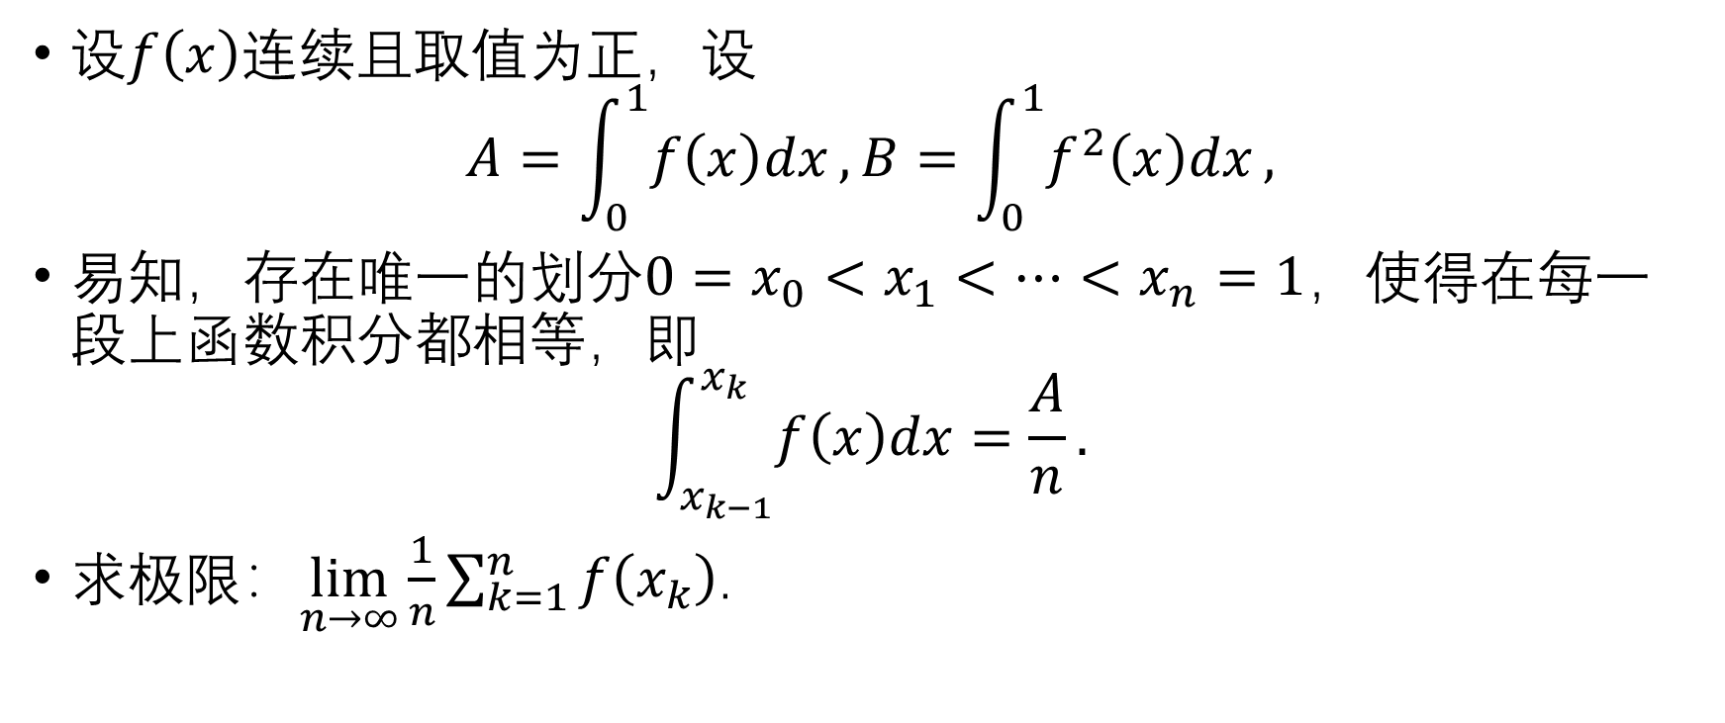
设$f\left(x\right)$连续且取值为正，设
$$A=\int_{0}^{1}{f\left(x\right)dx},B=\int_{0}^{1}{f^{2}\left(x\right)dx},$$
易知，存在唯一的划分$0=x_{0}<x_{1}<⋯<x_{n}=1$，使得在每一段上函数积分都相等，即
$$\int_{x_{k−1}}^{x_{k}}{f\left(x\right)dx}=\frac{A}{n}.$$
求极限：$\lim_{n→∞}{\frac{1}{n}\sum_{k=1}^{n}{f\left(x_{k}\right)}}$.

Slide 3
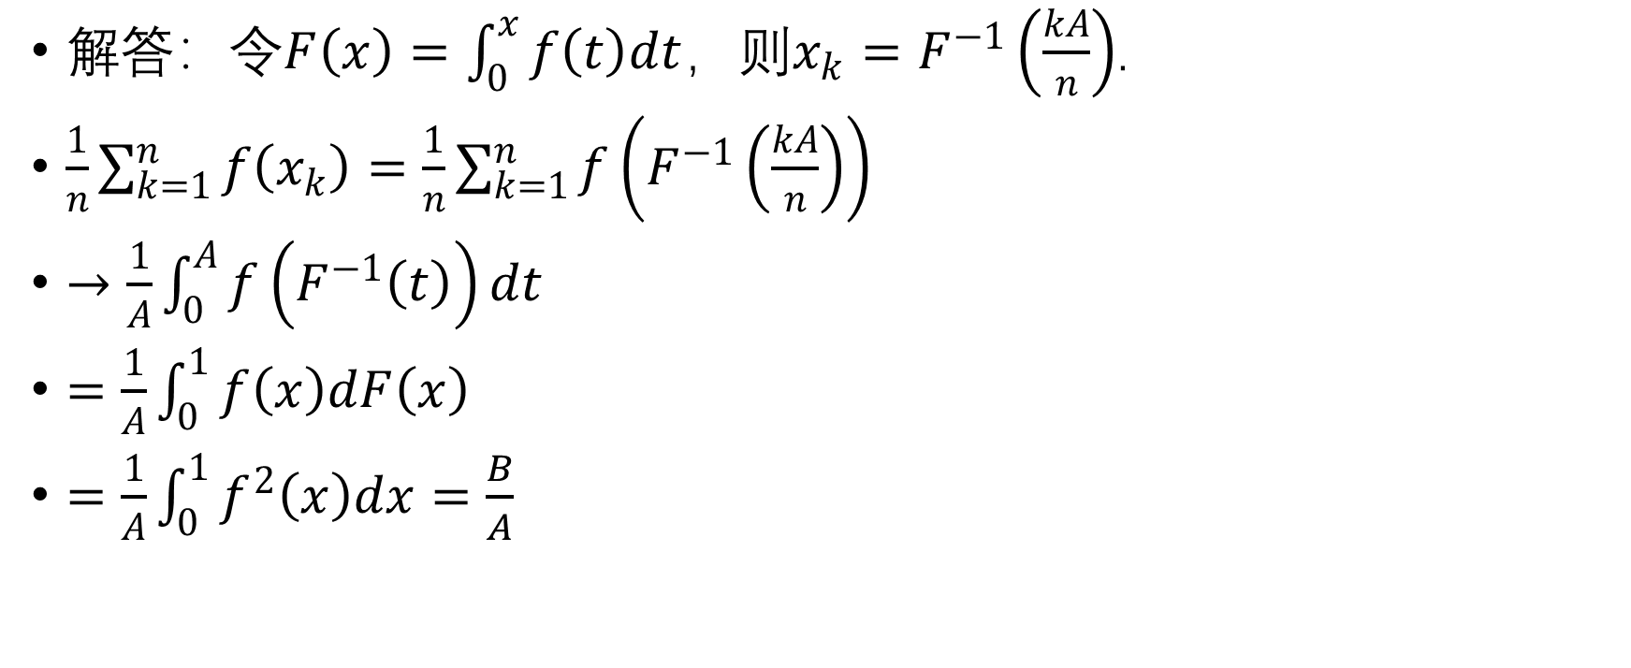
解答：令$F\left(x\right)=\int_{0}^{x}{f\left(t\right)dt}$，则$x_{k}=F^{−1}\left(\frac{kA}{n}\right)$.
$\frac{1}{n}\sum_{k=1}^{n}{f\left(x_{k}\right)}=\frac{1}{n}\sum_{k=1}^{n}{f\left(F^{−1}\left(\frac{kA}{n}\right)\right)}$
$→\frac{1}{A}\int_{0}^{A}{f\left(F^{−1}\left(t\right)\right)dt}$
$=\frac{1}{A}\int_{0}^{1}{f\left(x\right)dF\left(x\right)}$
$=\frac{1}{A}\int_{0}^{1}{f^{2}\left(x\right)dx}=\frac{B}{A}$

Slide 4
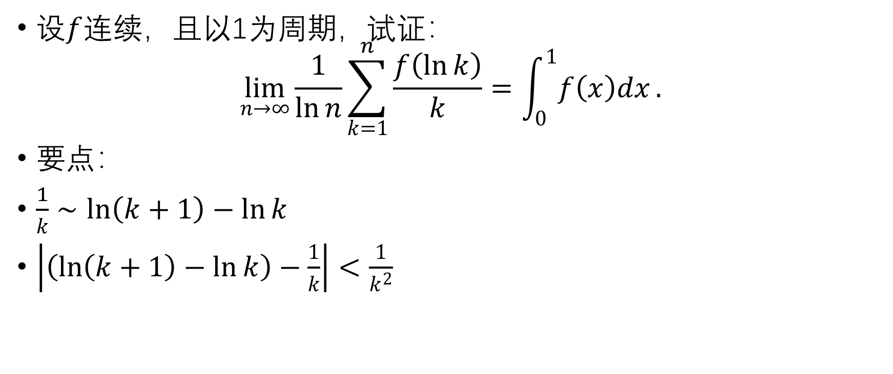
设$f$连续，且以1为周期，试证：
$$\lim_{n→∞}{\frac{1}{\ln{n}}\sum_{k=1}^{n}{\frac{f\left(\ln{k}\right)}{k}}}=\int_{0}^{1}{f\left(x\right)dx}.$$
要点：
$\frac{1}{k}∼\ln\left(k+1\right)−\ln{k}$
$\left|\left(\ln\left(k+1\right)−\ln{k}\right)−\frac{1}{k}\right|<\frac{1}{k^{2}}$

Slide 5
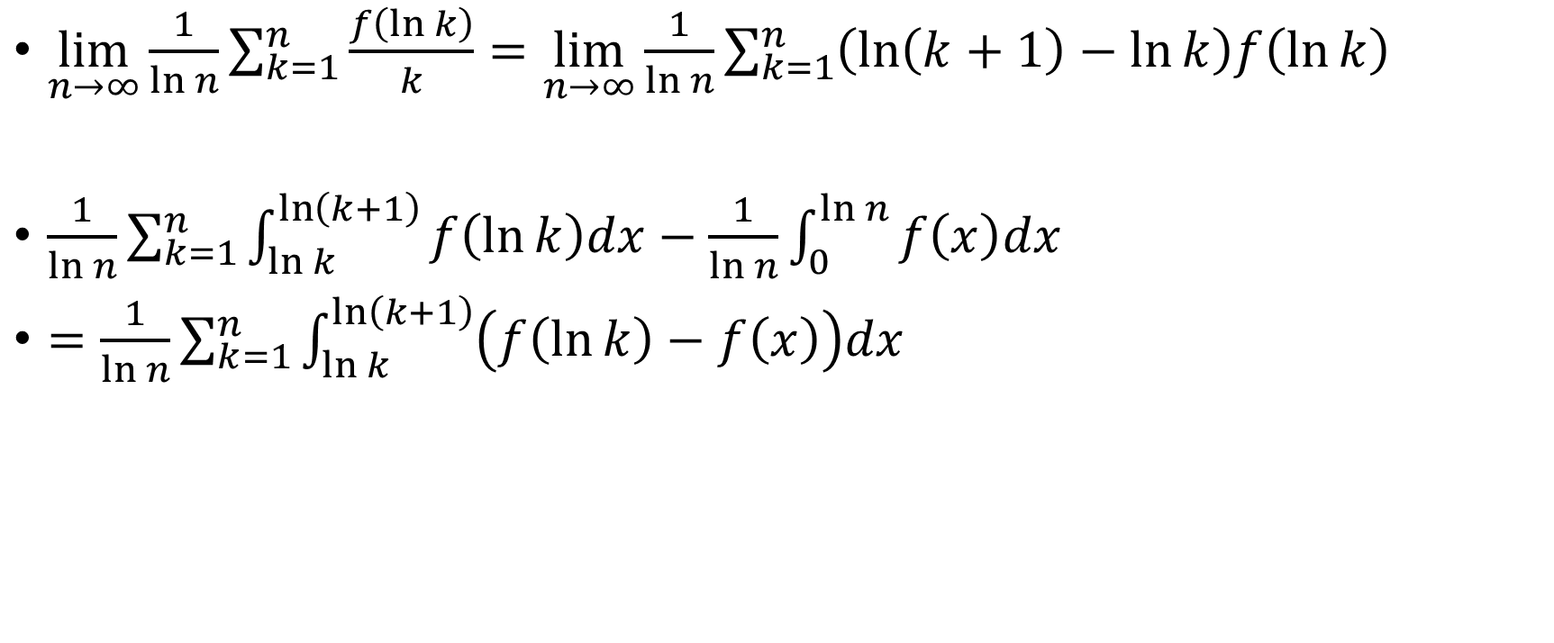
$\lim_{n→∞}{\frac{1}{\ln{n}}\sum_{k=1}^{n}{\frac{f\left(\ln{k}\right)}{k}}}=\lim_{n→∞}{\frac{1}{\ln{n}}\sum_{k=1}^{n}{\left(\ln\left(k+1\right)−\ln{k}\right)f\left(\ln{k}\right)}}$
$\frac{1}{\ln{n}}\sum_{k=1}^{n}{\int_{\ln{k}}^{\ln\left(k+1\right)}{f\left(\ln{k}\right)dx}}−\frac{1}{\ln{n}}\int_{0}^{\ln{n}}{f\left(x\right)dx}$
$=\frac{1}{\ln{n}}\sum_{k=1}^{n}{\int_{\ln{k}}^{\ln\left(k+1\right)}{\left(f\left(\ln{k}\right)−f\left(x\right)\right)dx}}$

Slide 6
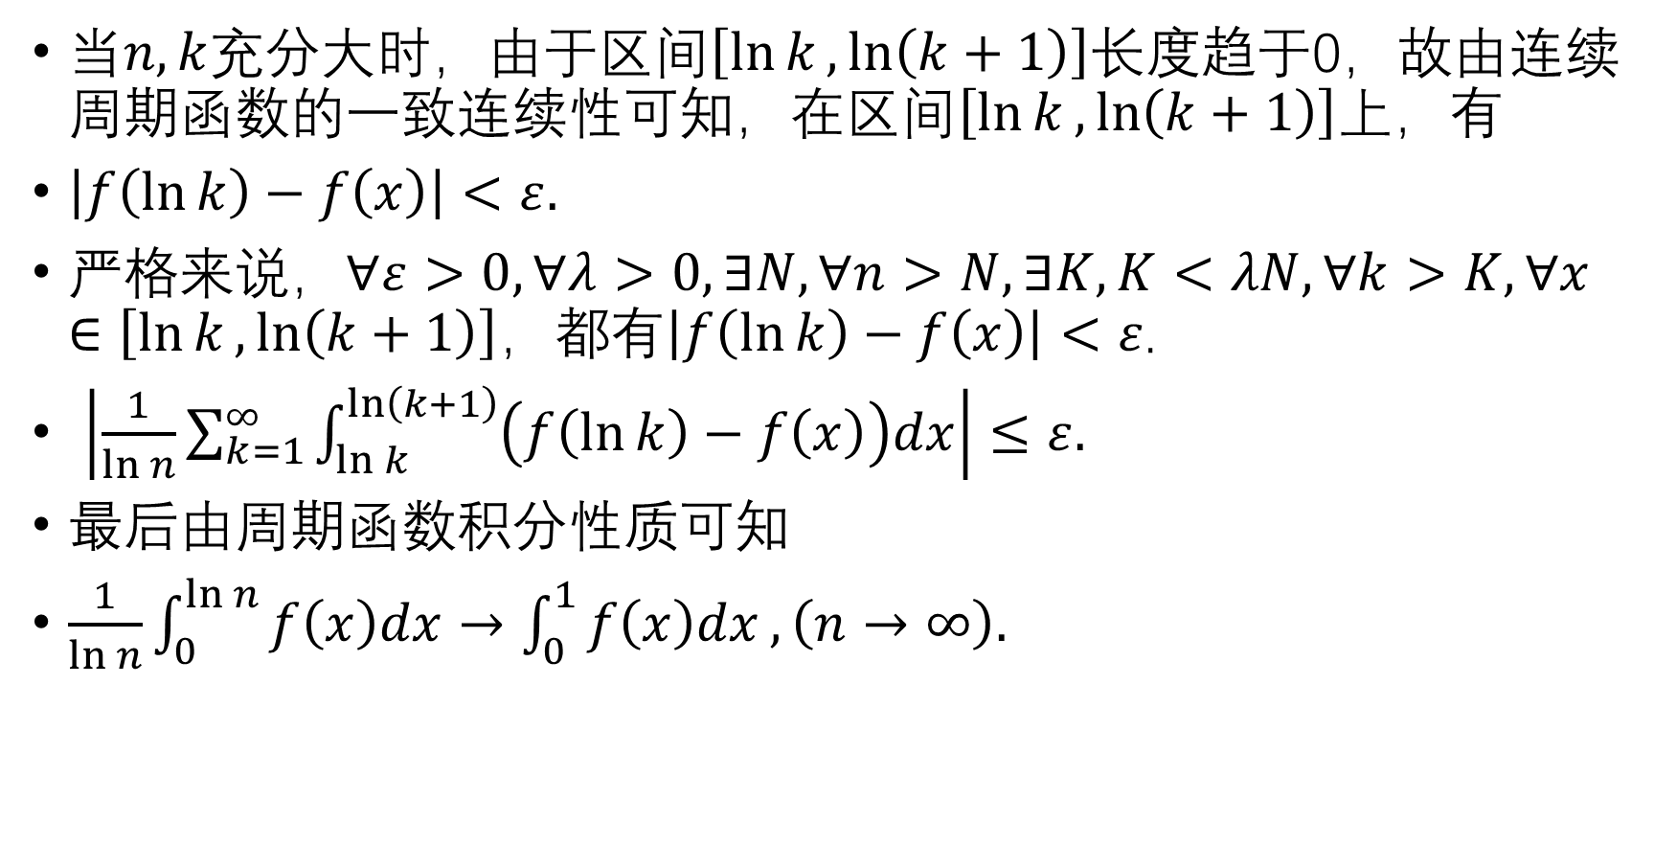
当$n,k$充分大时，由于区间$\left[\ln{k},\ln\left(k+1\right)\right]$长度趋于0，故由连续周期函数的一致连续性可知，在区间$\left[\ln{k},\ln\left(k+1\right)\right]$上，有
$\left|f\left(\ln{k}\right)−f\left(x\right)\right|<ε.$
严格来说，$∀ε>0,∀λ>0,∃N,∀n>N,∃K,K<λN,∀k>K,∀x∈\left[\ln{k},\ln\left(k+1\right)\right]$，都有$\left|f\left(\ln{k}\right)−f\left(x\right)\right|<ε$.
$\left|\frac{1}{\ln{n}}\sum_{k=1}^{∞}{\int_{\ln{k}}^{\ln\left(k+1\right)}{\left(f\left(\ln{k}\right)−f\left(x\right)\right)dx}}\right|≤ε.$
最后由周期函数积分性质可知
$\frac{1}{\ln{n}}\int_{0}^{\ln{n}}{f\left(x\right)dx}→\int_{0}^{1}{f\left(x\right)dx},\left(n→∞\right).$

Slide 7

求积分的极限
$$\lim_{n→∞}{\int_{−∞}^{∞}{\frac{\sin{nx}}{\sqrt{x^{2}+x+1}}dx}}$$

Slide 8
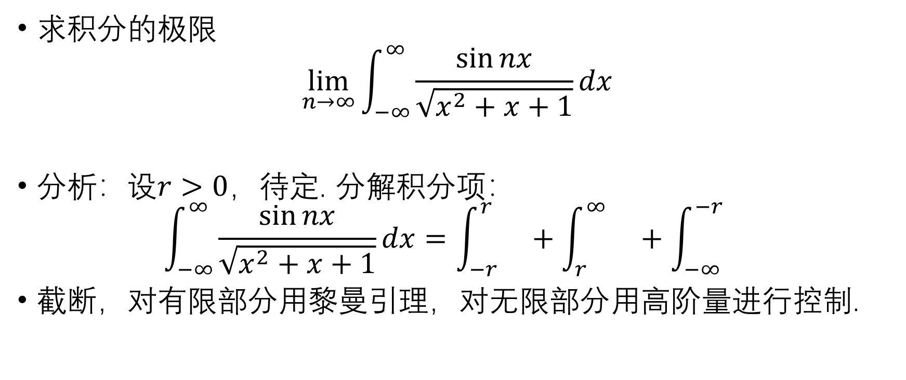
求积分的极限
$$\lim_{n→∞}{\int_{−∞}^{∞}{\frac{\sin{nx}}{\sqrt{x^{2}+x+1}}dx}}$$
分析：设$r>0$，待定. 分解积分项：
$$\int_{−∞}^{∞}{\frac{\sin{nx}}{\sqrt{x^{2}+x+1}}dx}=\int_{−r}^{r}{}+\int_{r}^{∞}{}+\int_{−∞}^{−r}{}$$
截断，对有限部分用黎曼引理，对无限部分用高阶量进行控制.

Slide 9
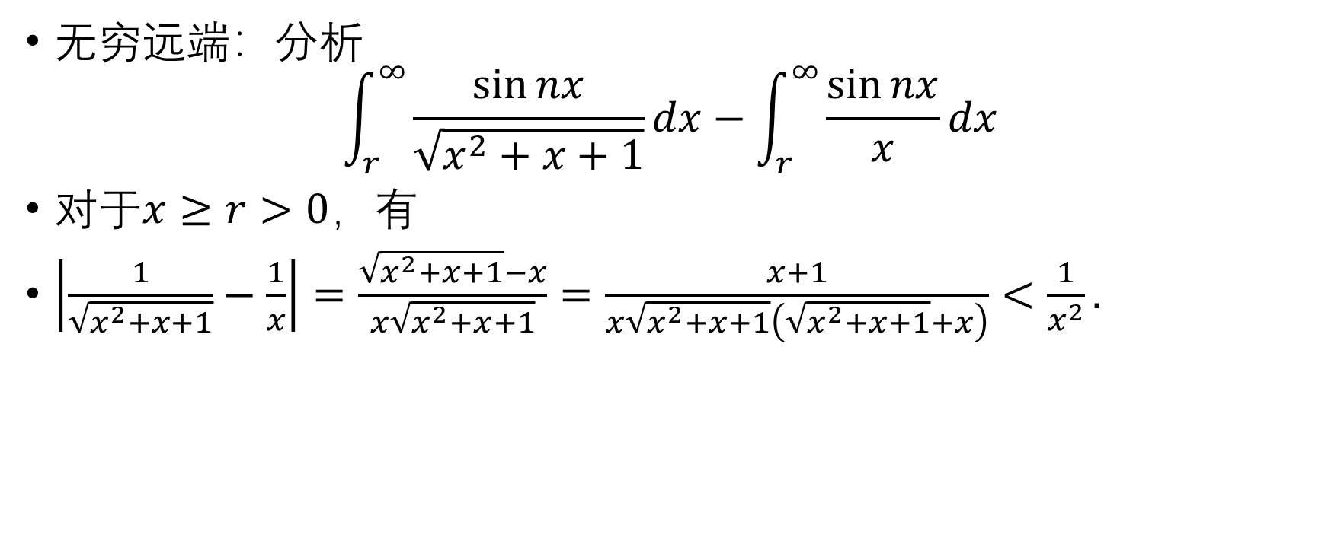
无穷远端：分析
$$\int_{r}^{∞}{\frac{\sin{nx}}{\sqrt{x^{2}+x+1}}dx}−\int_{r}^{∞}{\frac{\sin{nx}}{x}dx}$$
对于$x≥r>0$，有
$\left|\frac{1}{\sqrt{x^{2}+x+1}}−\frac{1}{x}\right|=\frac{\sqrt{x^{2}+x+1}−x}{x\sqrt{x^{2}+x+1}}=\frac{x+1}{x\sqrt{x^{2}+x+1}\left(\sqrt{x^{2}+x+1}+x\right)}<\frac{1}{x^{2}}.$

Slide 10
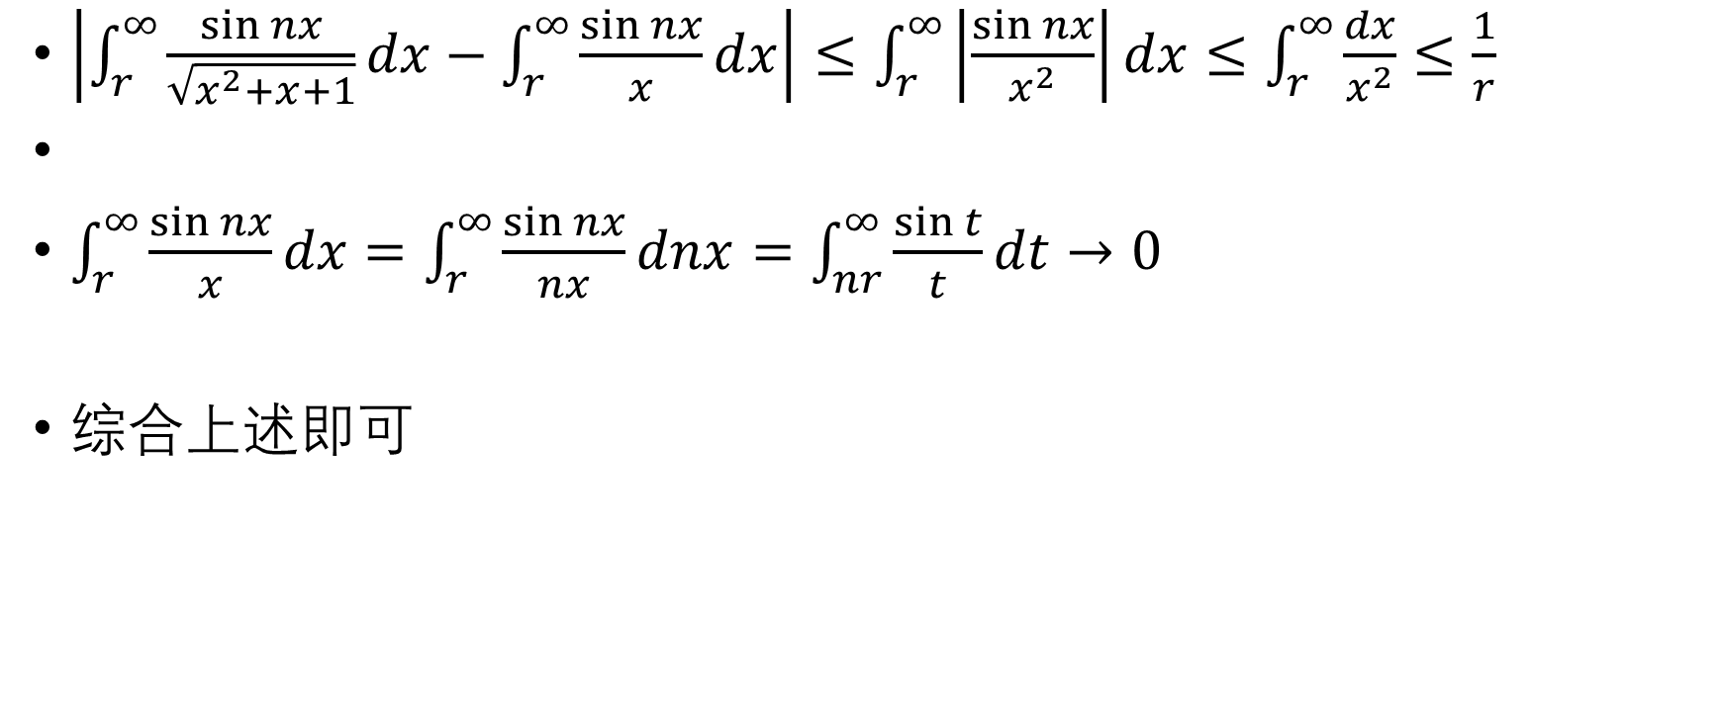
$\left|\int_{r}^{∞}{\frac{\sin{nx}}{\sqrt{x^{2}+x+1}}dx}−\int_{r}^{∞}{\frac{\sin{nx}}{x}dx}\right|≤\int_{r}^{∞}{\left|\frac{\sin{nx}}{x^{2}}\right|dx}≤\int_{r}^{∞}{\frac{dx}{x^{2}}}≤\frac{1}{r}$
$\int_{r}^{∞}{\frac{\sin{nx}}{x}dx}=\int_{r}^{∞}{\frac{\sin{nx}}{nx}dnx}=\int_{nr}^{∞}{\frac{\sin{t}}{t}dt}→0$
综合上述即可

Slide 11
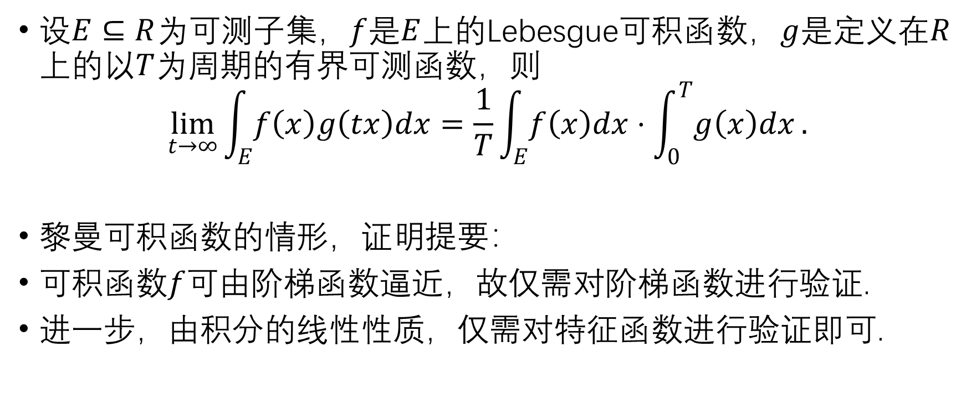
黎曼引理的最一般形式
设$E⊆R$为可测子集，$f$是$E$上的Lebesgue可积函数，$g$是定义在$R$上的以$T$为周期的有界可测函数，则
$$\lim_{t→∞}{\int_{E}{f\left(x\right)g\left(tx\right)dx}}=\frac{1}{T}\int_{E}{f\left(x\right)dx}⋅\int_{0}^{T}{g\left(x\right)dx}.$$
黎曼可积函数的情形，证明提要：
可积函数$f$可由阶梯函数逼近，故仅需对阶梯函数进行验证.
进一步，由积分的线性性质，仅需对特征函数进行验证即可.

Slide 12

设$u,v,w,z$为多项式，则
$$\int_{1}^{x}{u\left(t\right)v\left(t\right)dt}\int_{1}^{x}{w\left(t\right)z\left(t\right)dt}−\int_{1}^{x}{u\left(t\right)z\left(t\right)dt}\int_{1}^{x}{w\left(t\right)v\left(t\right)dt}$$
可被${\left(x−1\right)}^{4}$除尽.

Slide 13
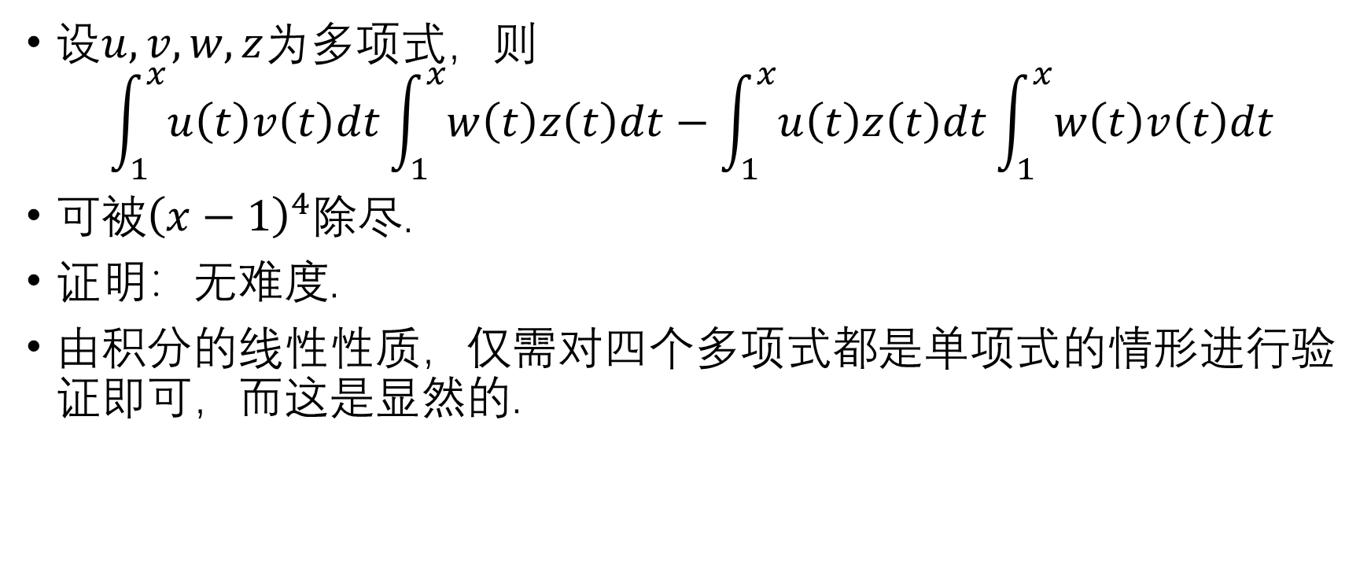
线性
设$u,v,w,z$为多项式，则
$$\int_{1}^{x}{u\left(t\right)v\left(t\right)dt}\int_{1}^{x}{w\left(t\right)z\left(t\right)dt}−\int_{1}^{x}{u\left(t\right)z\left(t\right)dt}\int_{1}^{x}{w\left(t\right)v\left(t\right)dt}$$
可被${\left(x−1\right)}^{4}$除尽.
证明：无难度.
由积分的线性性质，仅需对四个多项式都是单项式的情形进行验证即可，而这是显然的.

Slide 14

2009年第一届全国大学生数学竞赛数学类第五题
设$a_{n}=\int_{0}^{π/2}{x{\left|\frac{\sin{nx}}{\sin{x}}\right|}^{3}dx}$，证明：$\sum_{n=1}^{∞}{\frac{1}{a_{n}}}$发散.

Slide 15
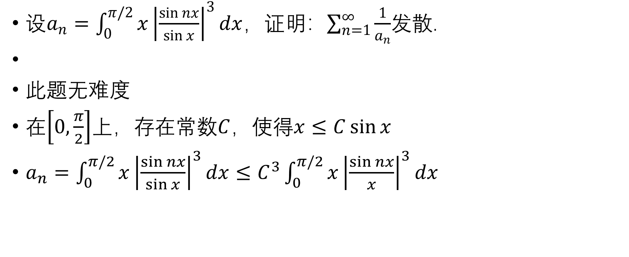
2009年第一届全国大学生数学竞赛数学类第五题
设$a_{n}=\int_{0}^{π/2}{x{\left|\frac{\sin{nx}}{\sin{x}}\right|}^{3}dx}$，证明：$\sum_{n=1}^{∞}{\frac{1}{a_{n}}}$发散.
此题无难度
在$\left[0,\frac{π}{2}\right]$上，存在常数$C$，使得$x≤C\sin{x}$
$a_{n}=\int_{0}^{π/2}{x{\left|\frac{\sin{nx}}{\sin{x}}\right|}^{3}dx}≤C^{3}\int_{0}^{π/2}{x{\left|\frac{\sin{nx}}{x}\right|}^{3}dx}$

Slide 16
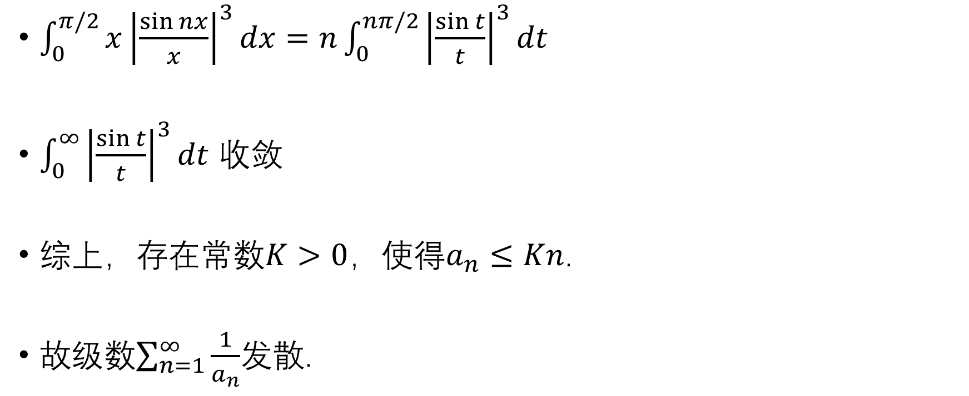
$\int_{0}^{π/2}{x{\left|\frac{\sin{nx}}{x}\right|}^{3}dx}=n\int_{0}^{nπ/2}{{\left|\frac{\sin{t}}{t}\right|}^{3}dt}$
$\int_{0}^{∞}{{\left|\frac{\sin{t}}{t}\right|}^{3}dt}$ 收敛
综上，存在常数$K>0$，使得$a_{n}≤Kn$.
故级数$\sum_{n=1}^{∞}{\frac{1}{a_{n}}}$发散.

Slide 17

设$f:\left[0,+∞\right)→\left[0,+∞\right)$为连续函数，$f\left(f\left(x\right)\right)=x^{2},∀x≥0$. 试证：
$$\int_{0}^{1}{f{\left(x\right)}^{2}dx}=1−4\int_{0}^{1}{x^{3}f\left(x\right)dx}.$$
并由此证明：
$$\int_{0}^{1}{f{\left(x\right)}^{2}dx}≥\frac{3}{13}.$$

Slide 18
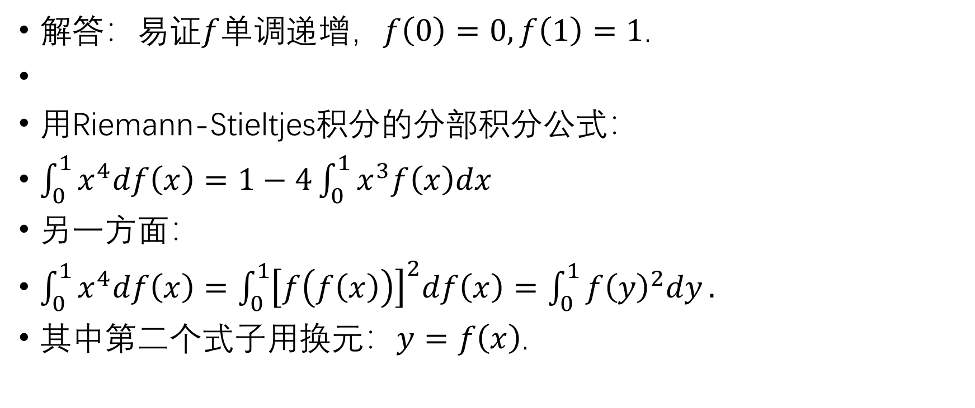
解答：易证$f$单调递增，$f\left(0\right)=0,f\left(1\right)=1$.
用Riemann-Stieltjes积分的分部积分公式：
$\int_{0}^{1}{x^{4}df\left(x\right)}=1−4\int_{0}^{1}{x^{3}f\left(x\right)dx}$
另一方面：
$\int_{0}^{1}{x^{4}df\left(x\right)}=\int_{0}^{1}{{\left[f\left(f\left(x\right)\right)\right]}^{2}df\left(x\right)}=\int_{0}^{1}{f{\left(y\right)}^{2}dy}.$
其中第二个式子用换元：$y=f\left(x\right)$.

Slide 19
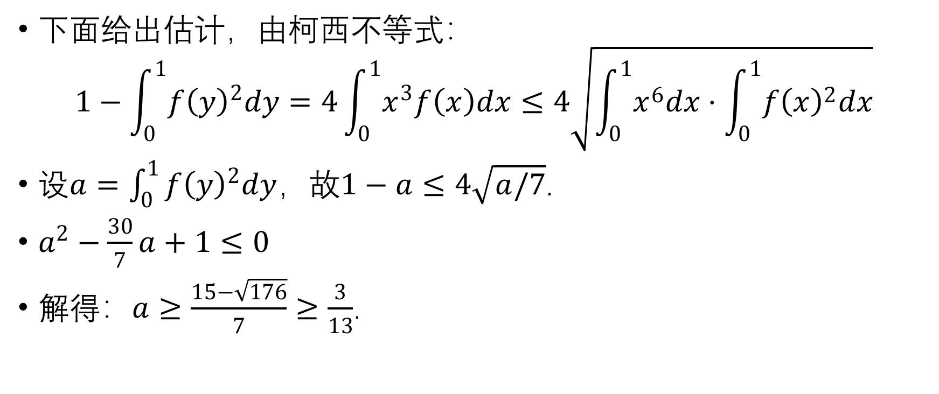
下面给出估计，由柯西不等式：
$$1−\int_{0}^{1}{f{\left(y\right)}^{2}dy}=4\int_{0}^{1}{x^{3}f\left(x\right)dx}≤4\sqrt{\int_{0}^{1}{x^{6}dx}⋅\int_{0}^{1}{f{\left(x\right)}^{2}dx}}$$
设$a=\int_{0}^{1}{f{\left(y\right)}^{2}dy}$，故$1−a≤4\sqrt{a/7}$.
$a^{2}−\frac{30}{7}a+1≤0$
解得：$a≥\frac{15−\sqrt{176}}{7}≥\frac{3}{13}$.

Slide 20

试证：
$$\int_{−1}^{1}{f{\left(x\right)}^{2}dx}≥\frac{1}{2}{\left(\int_{−1}^{1}{f\left(x\right)dx}\right)}^{2}+\frac{3}{2}{\left(\int_{−1}^{1}{xf\left(x\right)dx}\right)}^{2}$$

Slide 21
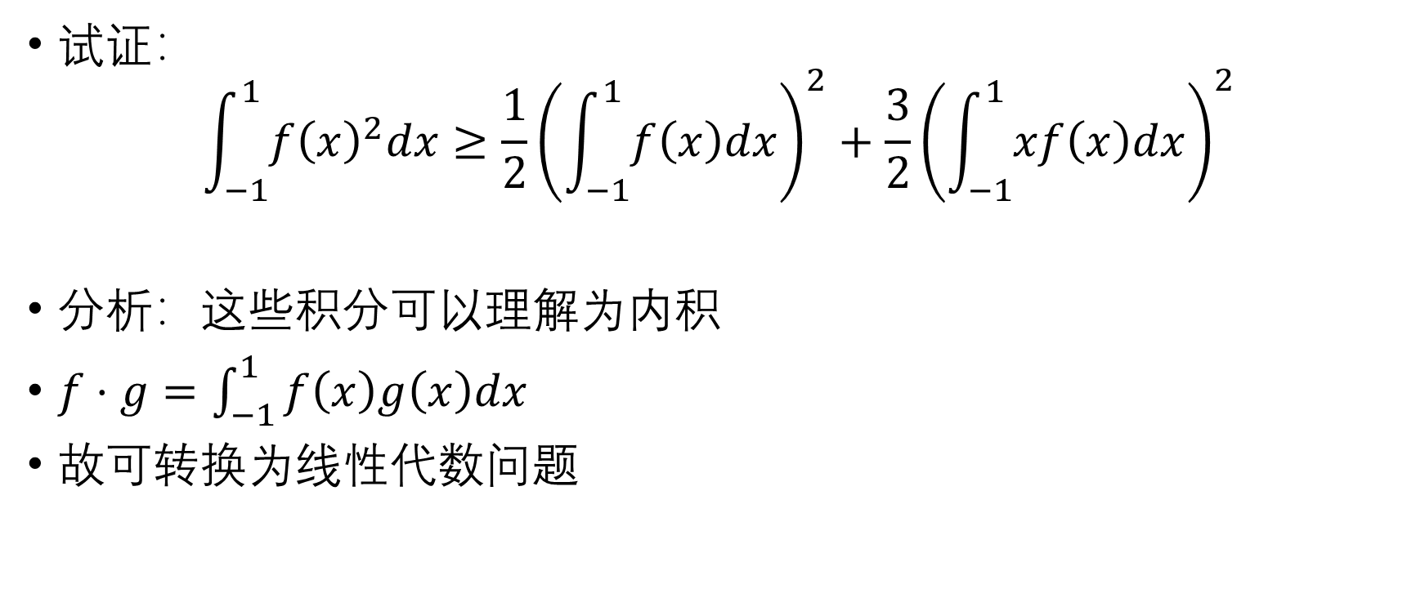
试证：
$$\int_{−1}^{1}{f{\left(x\right)}^{2}dx}≥\frac{1}{2}{\left(\int_{−1}^{1}{f\left(x\right)dx}\right)}^{2}+\frac{3}{2}{\left(\int_{−1}^{1}{xf\left(x\right)dx}\right)}^{2}$$
分析：这些积分可以理解为内积
$f⋅g=\int_{−1}^{1}{f\left(x\right)g\left(x\right)dx}$
故可转换为线性代数问题

Slide 22
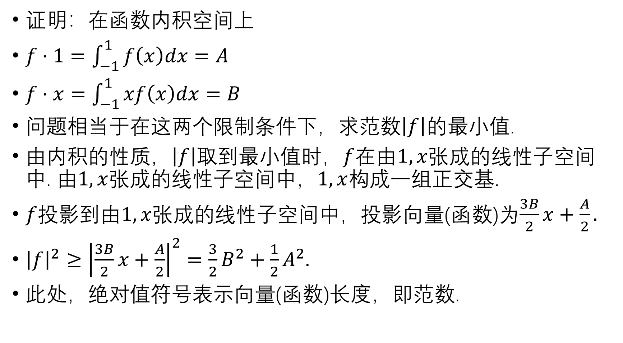
证明：在函数内积空间上
$f⋅1=\int_{−1}^{1}{f\left(x\right)dx}=A$
$f⋅x=\int_{−1}^{1}{xf\left(x\right)dx}=B$
问题相当于在这两个限制条件下，求范数$\left|f\right|$的最小值.
由内积的性质，$\left|f\right|$取到最小值时，$f$在由$1,x$张成的线性子空间中. 由$1,x$张成的线性子空间中，$1,x$构成一组正交基.
$f$投影到由$1,x$张成的线性子空间中，投影向量(函数)为$\frac{3B}{2}x+\frac{A}{2}.$
${\left|f\right|}^{2}≥{\left|\frac{3B}{2}x+\frac{A}{2}\right|}^{2}=\frac{3}{2}B^{2}+\frac{1}{2}A^{2}.$
此处，绝对值符号表示向量(函数)长度，即范数.

Slide 23
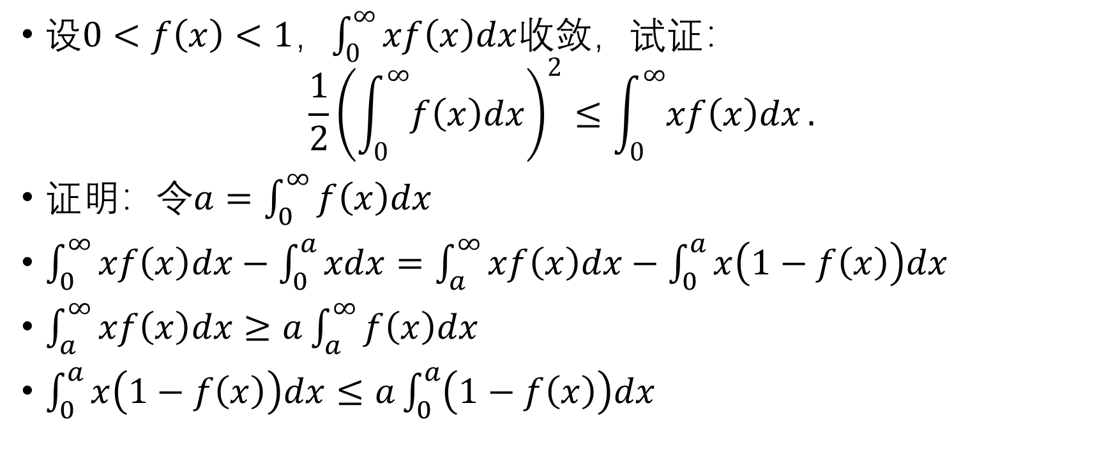
设$0<f\left(x\right)<1$，$\int_{0}^{∞}{xf\left(x\right)dx}$收敛，试证：
$$\frac{1}{2}{\left(\int_{0}^{∞}{f\left(x\right)dx}\right)}^{2}≤\int_{0}^{∞}{xf\left(x\right)dx}.$$
证明：令$a=\int_{0}^{∞}{f\left(x\right)dx}$
$\int_{0}^{∞}{xf\left(x\right)dx}−\int_{0}^{a}{xdx}=\int_{a}^{∞}{xf\left(x\right)dx}−\int_{0}^{a}{x\left(1−f\left(x\right)\right)dx}$
$\int_{a}^{∞}{xf\left(x\right)dx}≥a\int_{a}^{∞}{f\left(x\right)dx}$
$\int_{0}^{a}{x\left(1−f\left(x\right)\right)dx}≤a\int_{0}^{a}{\left(1−f\left(x\right)\right)dx}$

Slide 24

求连续函数$f\left(x\right)$使得
$\int_{0}^{x}{\left(f\left(t\right)+3f\left(\frac{t}{2}\right)\right)dt}=f\left(x\right)−x+x^{2}+\frac{7}{48}x^{3}$

Slide 25
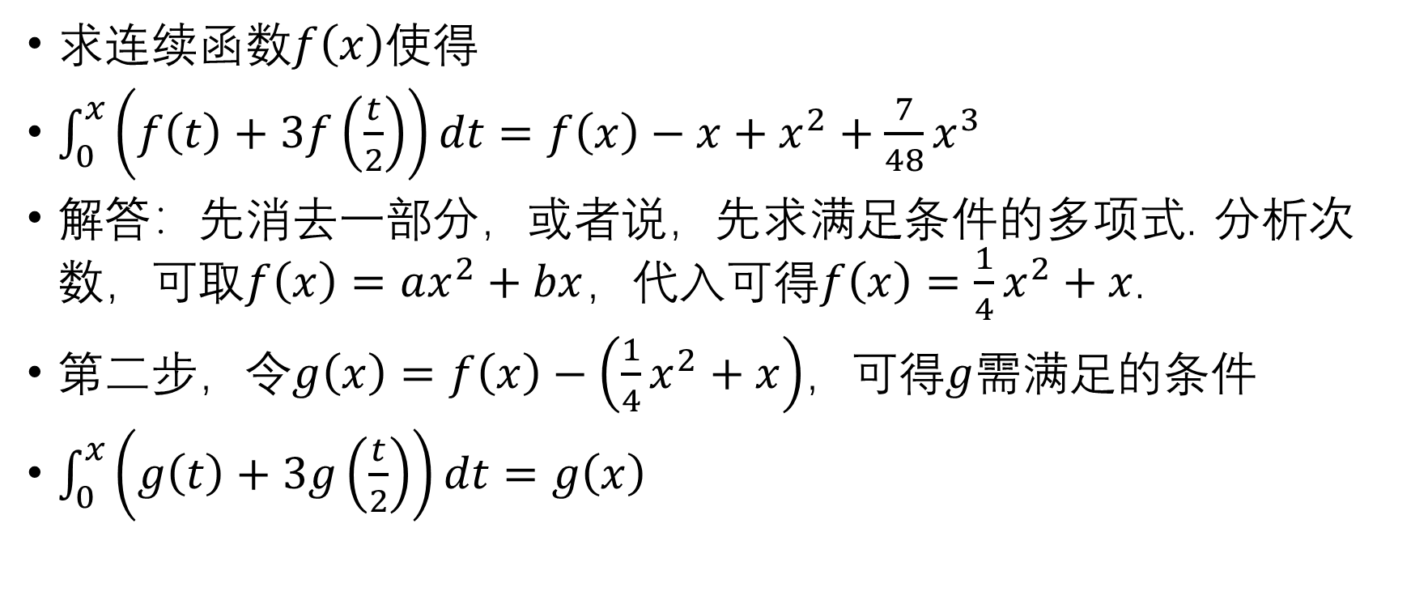
求连续函数$f\left(x\right)$使得
$\int_{0}^{x}{\left(f\left(t\right)+3f\left(\frac{t}{2}\right)\right)dt}=f\left(x\right)−x+x^{2}+\frac{7}{48}x^{3}$
解答：先消去一部分，或者说，先求满足条件的多项式. 分析次数，可取$f\left(x\right)=ax^{2}+bx$，代入可得$f\left(x\right)=\frac{1}{4}x^{2}+x$.
第二步，令$g\left(x\right)=f\left(x\right)−\left(\frac{1}{4}x^{2}+x\right)$，可得$g$需满足的条件
$\int_{0}^{x}{\left(g\left(t\right)+3g\left(\frac{t}{2}\right)\right)dt}=g\left(x\right)$

Slide 26
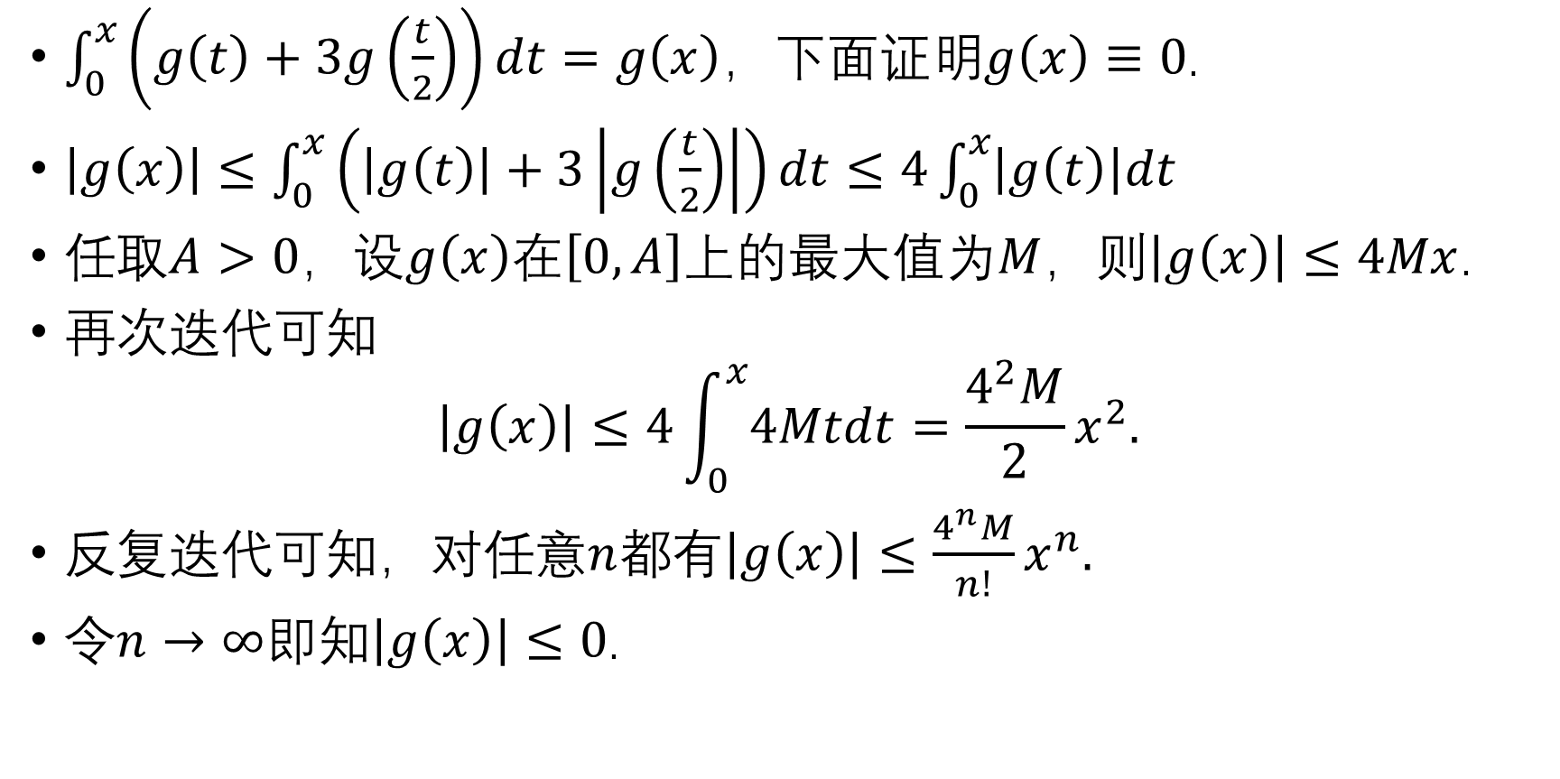
$\int_{0}^{x}{\left(g\left(t\right)+3g\left(\frac{t}{2}\right)\right)dt}=g\left(x\right)$，下面证明$g\left(x\right)≡0$.
$\left|g\left(x\right)\right|≤\int_{0}^{x}{\left(\left|g\left(t\right)\right|+3\left|g\left(\frac{t}{2}\right)\right|\right)dt}≤4\int_{0}^{x}{\left|g\left(t\right)\right|dt}$
任取$A>0$，设$g\left(x\right)$在$\left[0,A\right]$上的最大值为$M$，则$\left|g\left(x\right)\right|≤4Mx$.
再次迭代可知
$$\left|g\left(x\right)\right|≤4\int_{0}^{x}{4Mtdt}=\frac{4^{2}M}{2}x^{2}.$$
反复迭代可知，对任意$n$都有$\left|g\left(x\right)\right|≤\frac{4^{n}M}{n!}x^{n}.$
令$n→∞$即知$\left|g\left(x\right)\right|≤0$.

Slide 27

设$f\left(x\right)$在$\left[a,b\right]$上三次可导，$f\left(a\right)=f\left(b\right)$. 证明：
$\left|\int_{a}^{\frac{a+b}{2}}{f\left(x\right)dx}−\int_{\frac{a+b}{2}}^{b}{f\left(x\right)dx}\right|≤\frac{{\left(b−a\right)}^{4}}{192}M.$
其中$M=\sup_{x∈\left[a,b\right]}\left|f^{′′′}\left(x\right)\right|$.

Slide 28

美国数学月刊12142问题
设$f$连续可导，$\int_{a}^{b}{f\left(x\right)dx}=0$，试证：
$\int_{a}^{b}{{\left(f^{′′}\left(x\right)\right)}^{2}dx}≥\frac{980}{{\left(8\sqrt{2}−1\right)}^{2}}⋅\frac{{\left(f\left(a\right)+f\left(b\right)\right)}^{2}}{{\left(b−a\right)}^{3}}$

Slide 29
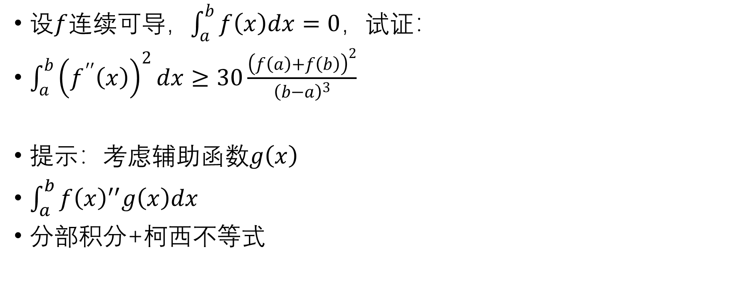
美国数学月刊12142问题，加强
设$f$连续可导，$\int_{a}^{b}{f\left(x\right)dx}=0$，试证：
$\int_{a}^{b}{{\left(f^{′′}\left(x\right)\right)}^{2}dx}≥30\frac{{\left(f\left(a\right)+f\left(b\right)\right)}^{2}}{{\left(b−a\right)}^{3}}$
提示：考虑辅助函数$g\left(x\right)$
$\int_{a}^{b}{f{\left(x\right)}^{′′}g\left(x\right)dx}$
分部积分+柯西不等式

Slide 30
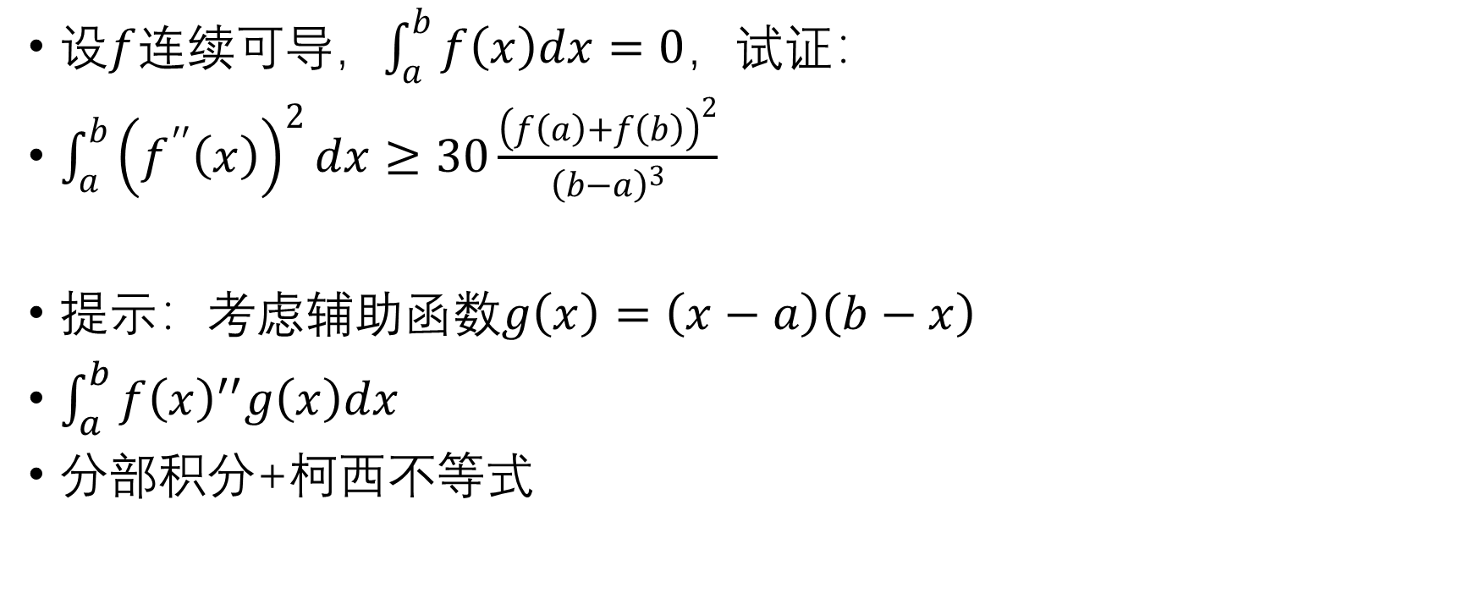
美国数学月刊12142问题，加强
设$f$连续可导，$\int_{a}^{b}{f\left(x\right)dx}=0$，试证：
$\int_{a}^{b}{{\left(f^{′′}\left(x\right)\right)}^{2}dx}≥30\frac{{\left(f\left(a\right)+f\left(b\right)\right)}^{2}}{{\left(b−a\right)}^{3}}$
提示：考虑辅助函数$g\left(x\right)=\left(x−a\right)\left(b−x\right)$
$\int_{a}^{b}{f{\left(x\right)}^{′′}g\left(x\right)dx}$
分部积分+柯西不等式

Slide 31

美国数学月刊12229问题
设$f$连续可导，$f\left(0\right)=f\left(1\right)$，$\int_{0}^{1}{f\left(x\right)dx}=0$. 试证：
${\left(\int_{0}^{1}{xf\left(x\right)dx}\right)}^{2}≤\frac{1}{30240}\int_{0}^{1}{{\left(f^{′′}\left(x\right)\right)}^{2}dx}$

Slide 32
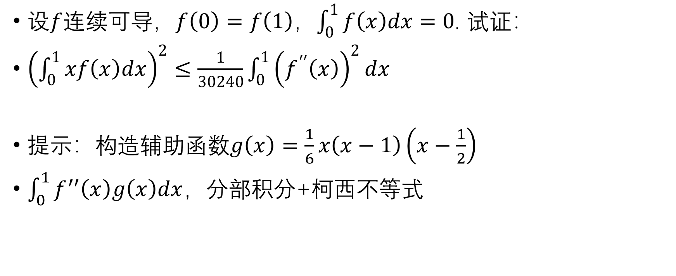
美国数学月刊12229问题
设$f$连续可导，$f\left(0\right)=f\left(1\right)$，$\int_{0}^{1}{f\left(x\right)dx}=0$. 试证：
${\left(\int_{0}^{1}{xf\left(x\right)dx}\right)}^{2}≤\frac{1}{30240}\int_{0}^{1}{{\left(f^{′′}\left(x\right)\right)}^{2}dx}$
提示：构造辅助函数$g\left(x\right)=\frac{1}{6}x\left(x−1\right)\left(x−\frac{1}{2}\right)$
$\int_{0}^{1}{f^{′′}\left(x\right)g\left(x\right)dx}$，分部积分+柯西不等式

Slide 33

试证：
$\lim_{x→1^{−}}{{\left(1−x\right)}^{2}\sum_{n=1}^{∞}{\frac{nx^{n}}{1−x^{n}}}}=\frac{π^{2}}{6}.$
提示：将求和转化为积分

Slide 34
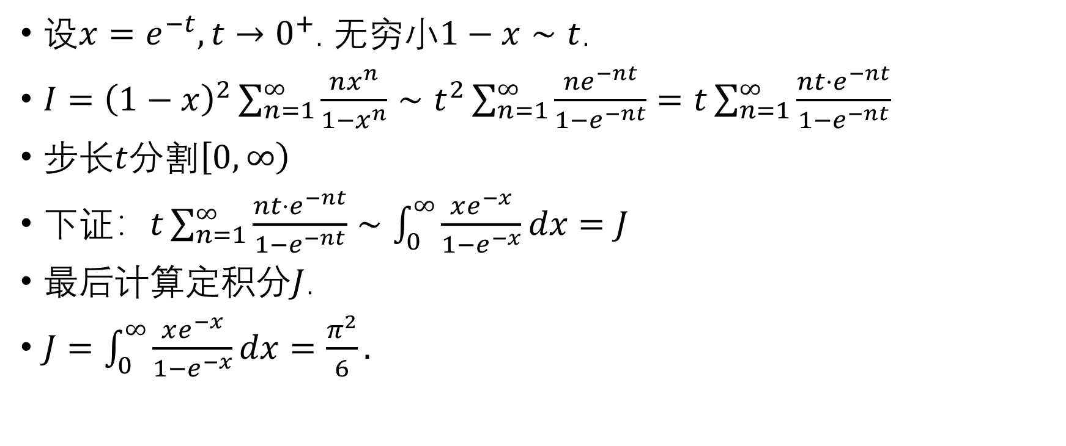
设$x=e^{−t},t→0^{+}$. 无穷小$1−x∼t$.
$I={\left(1−x\right)}^{2}\sum_{n=1}^{∞}{\frac{nx^{n}}{1−x^{n}}}∼t^{2}\sum_{n=1}^{∞}{\frac{ne^{−nt}}{1−e^{−nt}}}=t\sum_{n=1}^{∞}{\frac{nt⋅e^{−nt}}{1−e^{−nt}}}$
步长$t$分割$\left[0,∞\right)$
下证：$t\sum_{n=1}^{∞}{\frac{nt⋅e^{−nt}}{1−e^{−nt}}}∼\int_{0}^{∞}{\frac{xe^{−x}}{1−e^{−x}}dx}=J$
最后计算定积分$J$.
$J=\int_{0}^{∞}{\frac{xe^{−x}}{1−e^{−x}}dx}=\frac{π^{2}}{6}.$

Slide 35

设$f\left(x\right)$连续、单调下降， $\lim_{x→+∞}{f\left(x\right)}=0$. 则
$\lim_{t→0^{+}}{t\sum_{n=1}^{∞}{f\left(nt\right)}}=\int_{0}^{∞}{f\left(x\right)dx}$
意思是：其中之一收敛，则另一个也收敛，且有二者相等

Slide 36
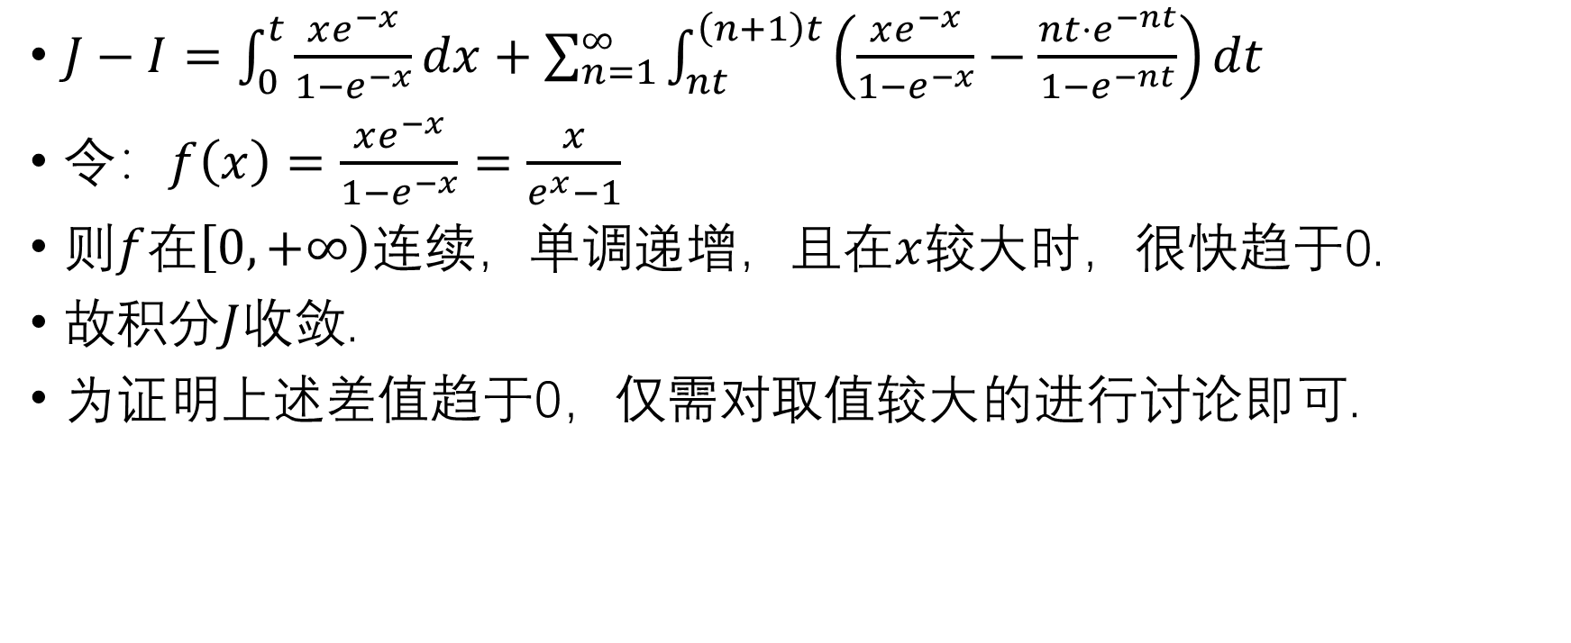
$J−I=\int_{0}^{t}{\frac{xe^{−x}}{1−e^{−x}}dx}+\sum_{n=1}^{∞}{\int_{nt}^{\left(n+1\right)t}{\left(\frac{xe^{−x}}{1−e^{−x}}−\frac{nt⋅e^{−nt}}{1−e^{−nt}}\right)dt}}$
令：$f\left(x\right)=\frac{xe^{−x}}{1−e^{−x}}=\frac{x}{e^{x}−1}$
则$f$在$\left[0,+∞\right)$连续，单调递增，且在$x$较大时，很快趋于0.
故积分$J$收敛.
为证明上述差值趋于0，仅需对取值较大的进行讨论即可.

Slide 37
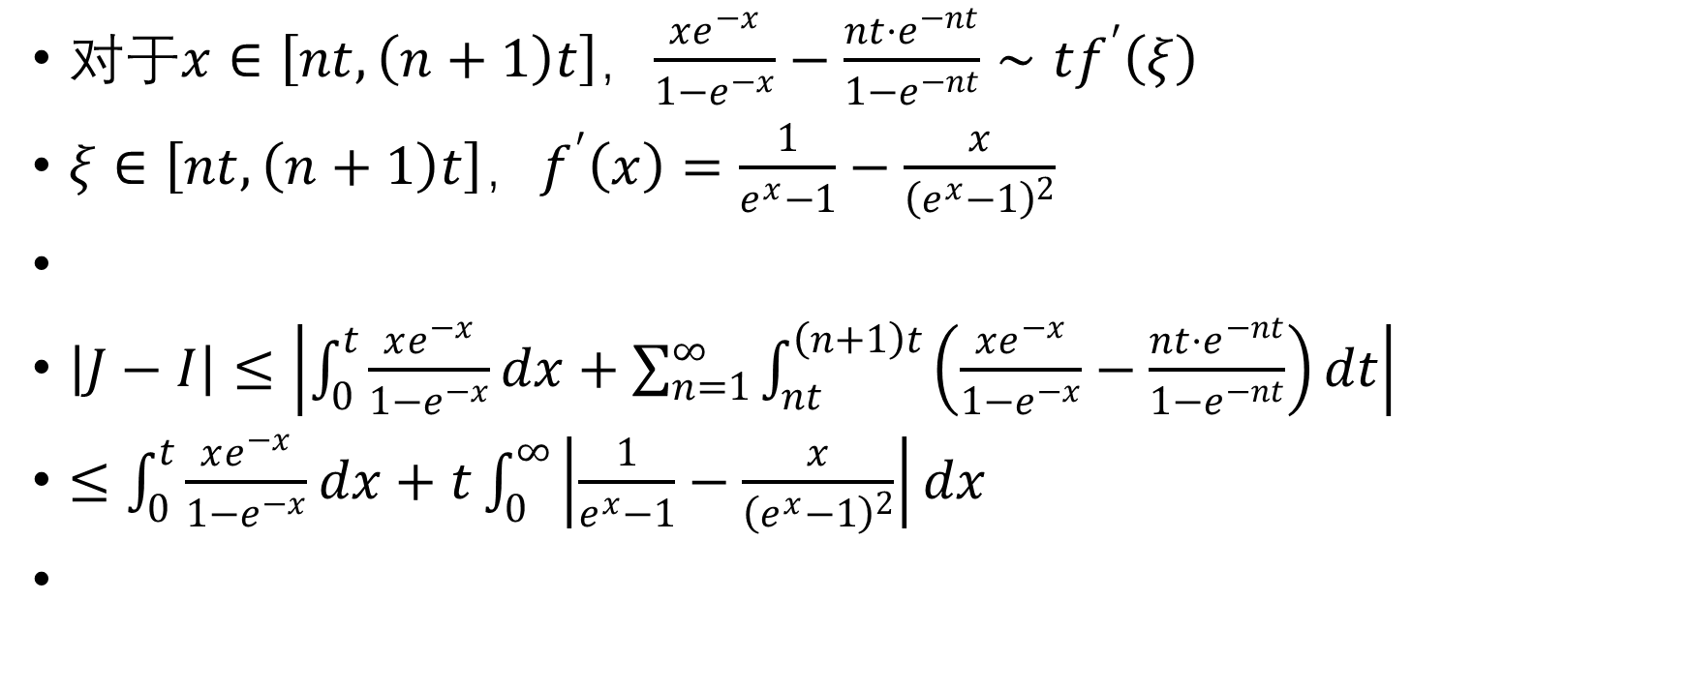
对于$x∈\left[nt,\left(n+1\right)t\right]$，$\frac{xe^{−x}}{1−e^{−x}}−\frac{nt⋅e^{−nt}}{1−e^{−nt}}∼tf^{′}\left(ξ\right)$
$ξ∈\left[nt,\left(n+1\right)t\right]$，$f^{′}\left(x\right)=\frac{1}{e^{x}−1}−\frac{x}{{\left(e^{x}−1\right)}^{2}}$
$\left|J−I\right|≤\left|\int_{0}^{t}{\frac{xe^{−x}}{1−e^{−x}}dx}+\sum_{n=1}^{∞}{\int_{nt}^{\left(n+1\right)t}{\left(\frac{xe^{−x}}{1−e^{−x}}−\frac{nt⋅e^{−nt}}{1−e^{−nt}}\right)dt}}\right|$
$≤\int_{0}^{t}{\frac{xe^{−x}}{1−e^{−x}}dx}+t\int_{0}^{∞}{\left|\frac{1}{e^{x}−1}−\frac{x}{{\left(e^{x}−1\right)}^{2}}\right|dx}$

